Slide 1

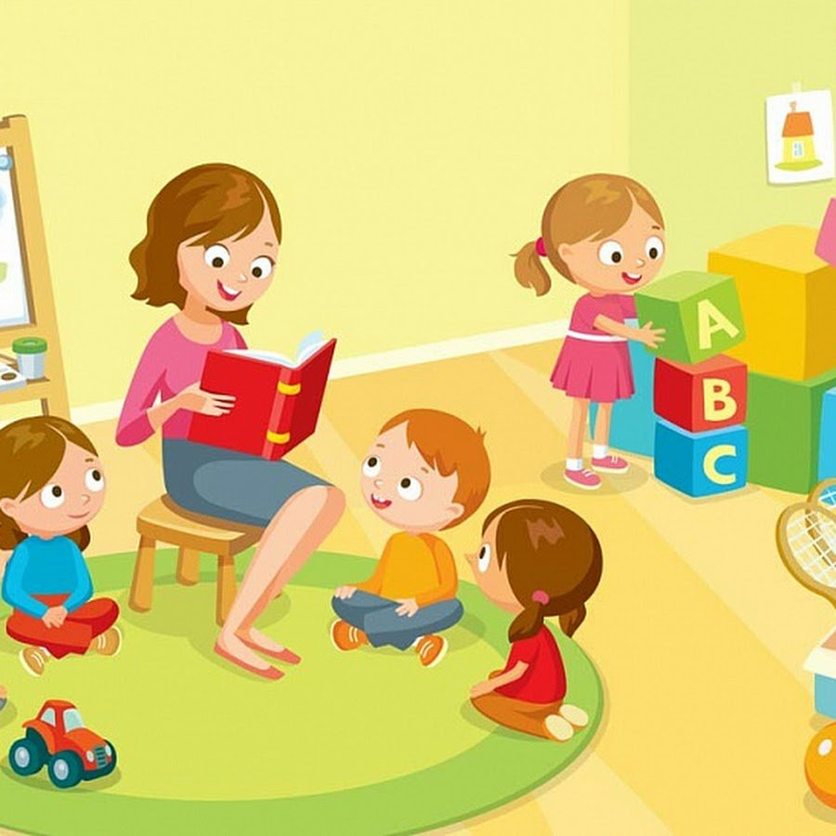
« Формы взаимодействия учителя-логопеда с воспитателями и музыкальным руководителем
в коррекционно-развивающей работе с детьми с РАС»
Составитель: Учитель-логопед
Кордюкова Юлия Николаевна
МАДОУ №2 «Улыбка»

Slide 2

Дети с расстройством аутистического спектра- это дети имеющие нарушение коммуникации и социального взаимодействия, а так же имеют широкий круг аномального поведения, жестко ограниченных интересов и часто повторяющихся поведенческих актов.

Slide 3
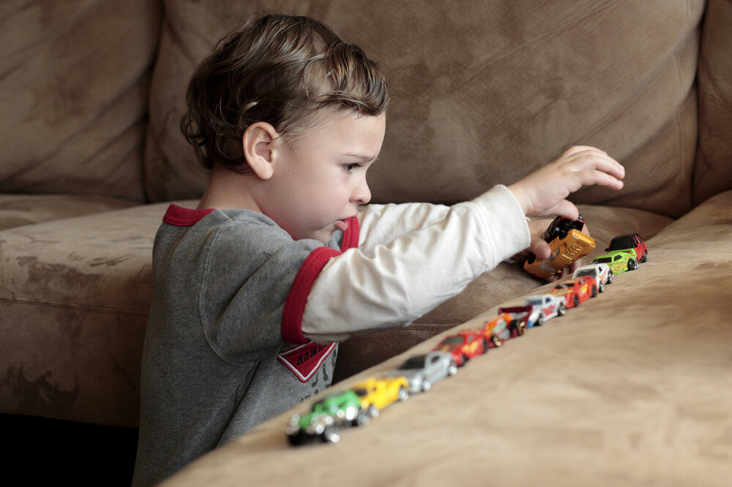
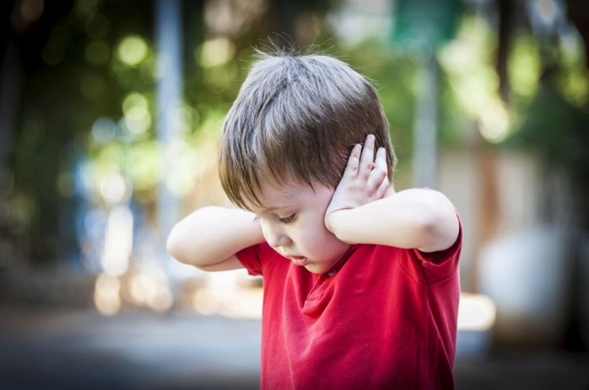
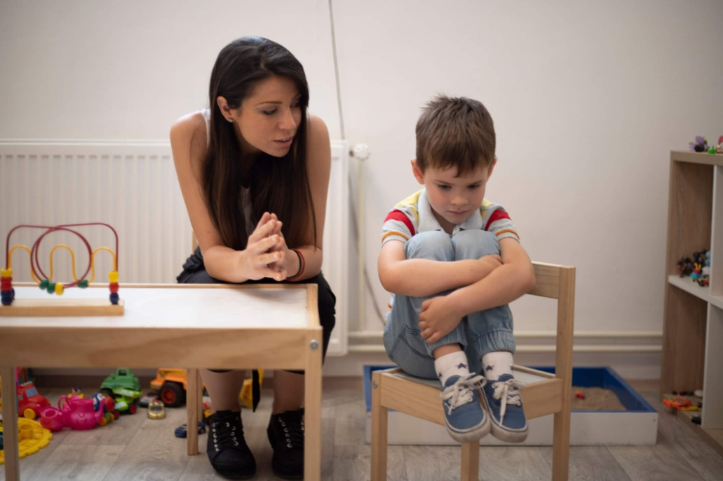

Slide 4
Успешность коррекционного процесса во многом зависит от правильно организованной совместной деятельности всех участников образовательного процесса: учителя – логопеда, педагога – психолога, музыкального руководителя, инструктора по физкультуре, воспитателей и родителей группы.
Основные принципы работы
Принцип системного подхода
Принцип единства диагностики
Принцип сотрудничества м/у всеми участниками образовательного процесса
Принцип учета интересов детей
Принцип дифференцированного подхода к детям с РАС

Slide 5
Планирование совместной деятельности
Взаимопосеще
ние традиционных занятий
Формы совместной деятельности учителя-логопеда и музыкального руководителя
Итоговая аналитическая отчетность
Взаимообмен данными диагностики
Участие в педагогических советах

Slide 6
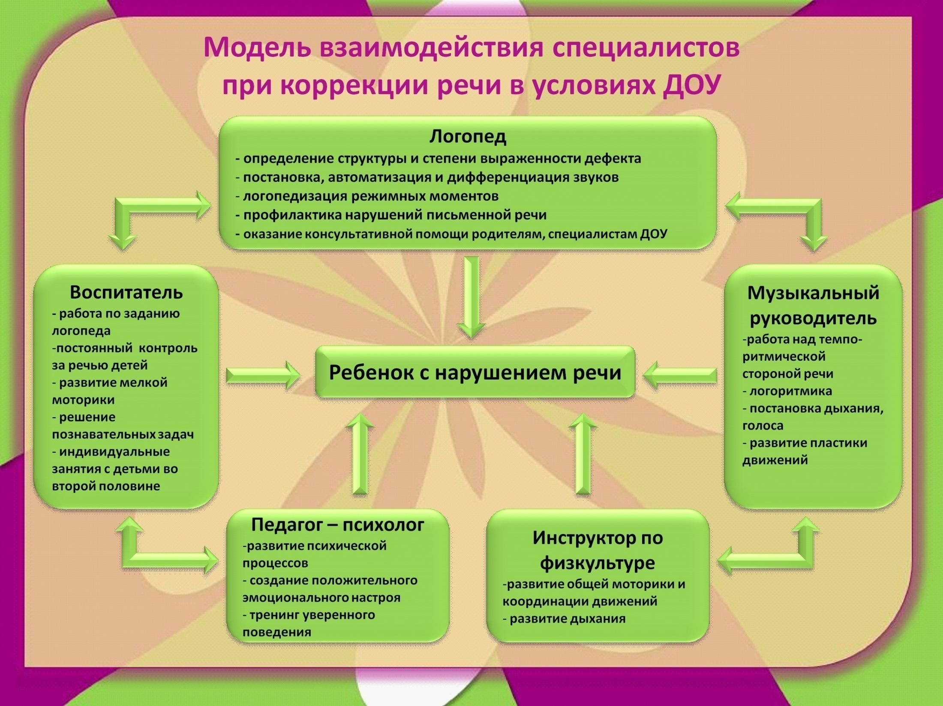
Основные принципы работы

Slide 7
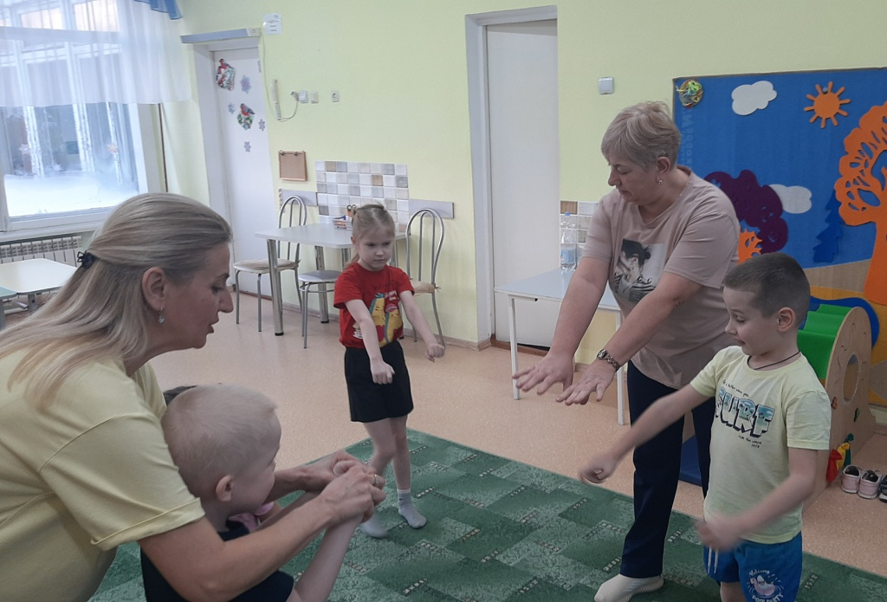
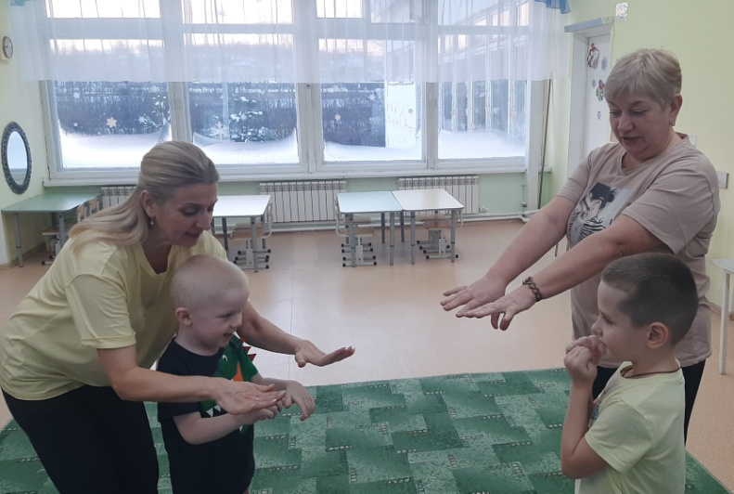
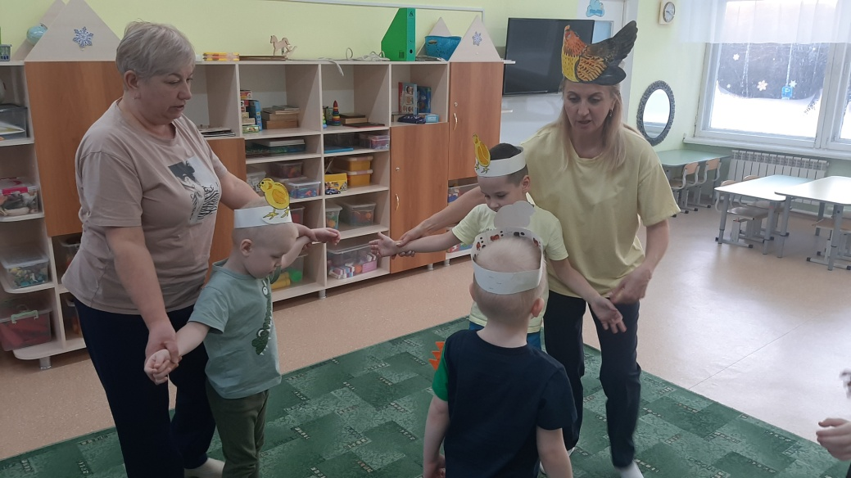
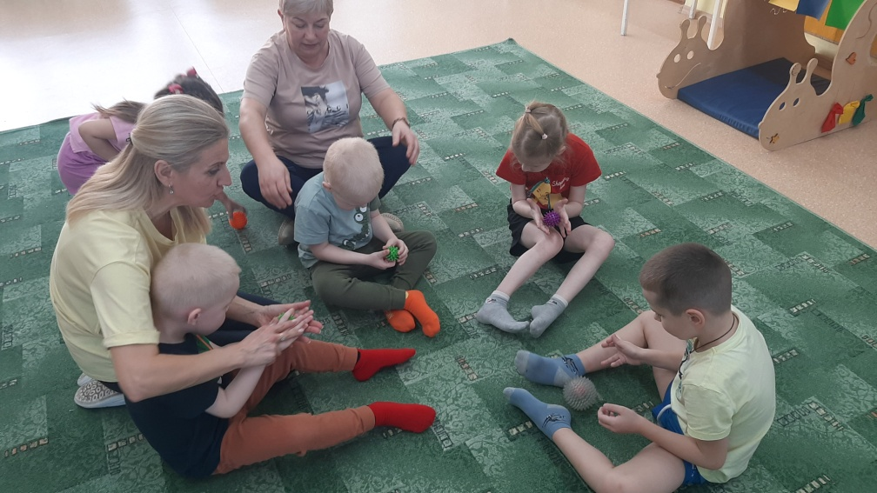
Упражнение «Фонарики»
Массаж ладошек мячиком
П/И «Вышла курочка гулять»

Slide 8
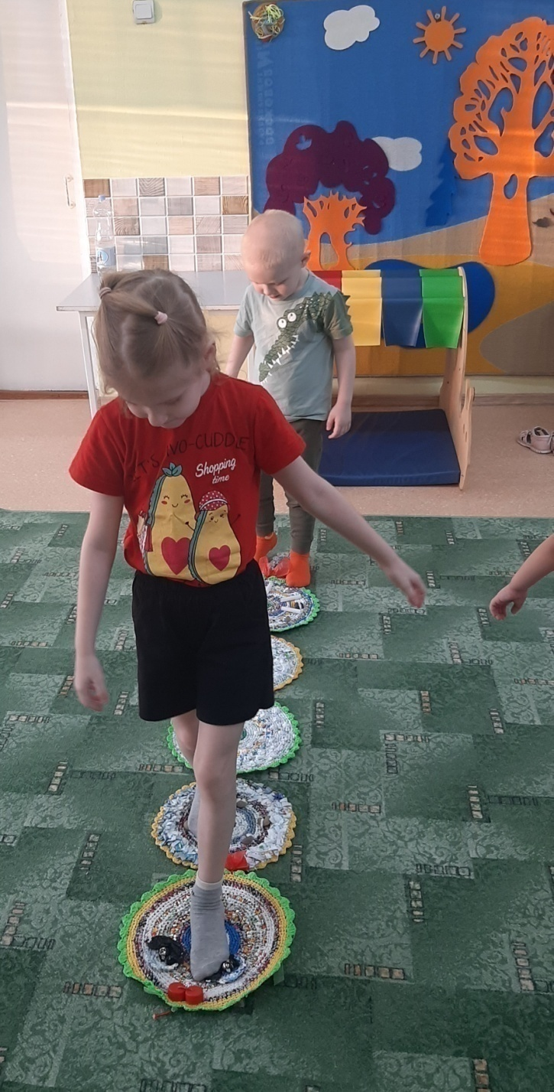
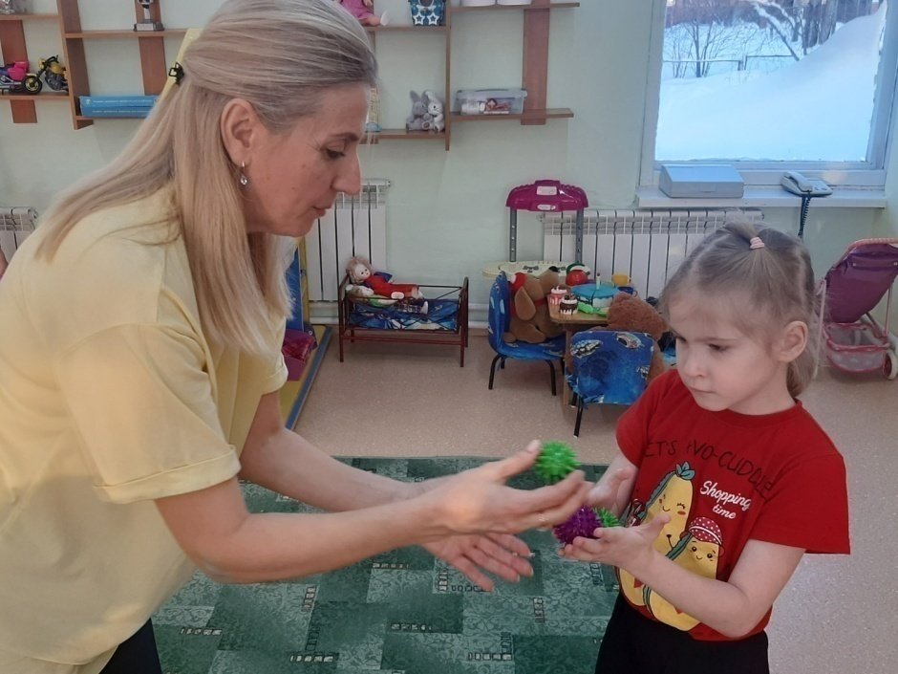
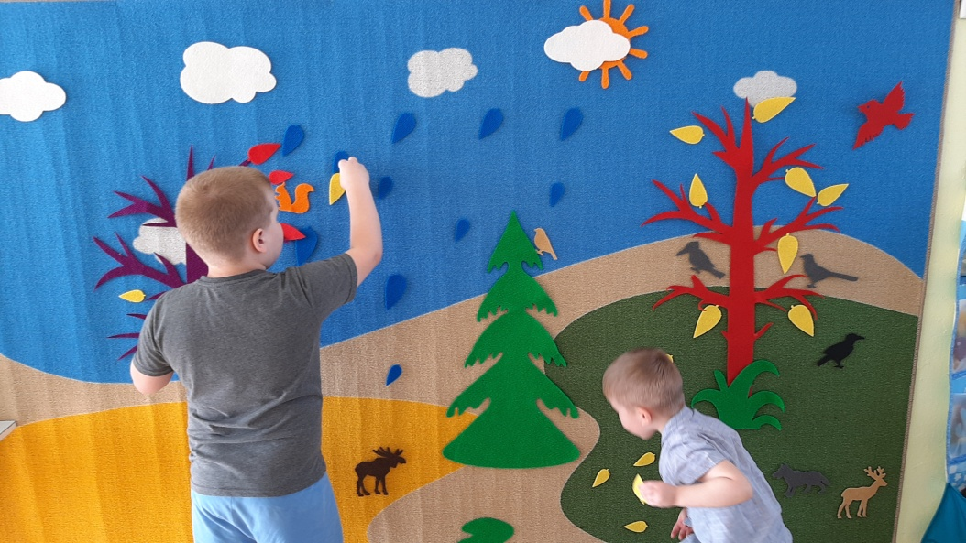

Slide 9
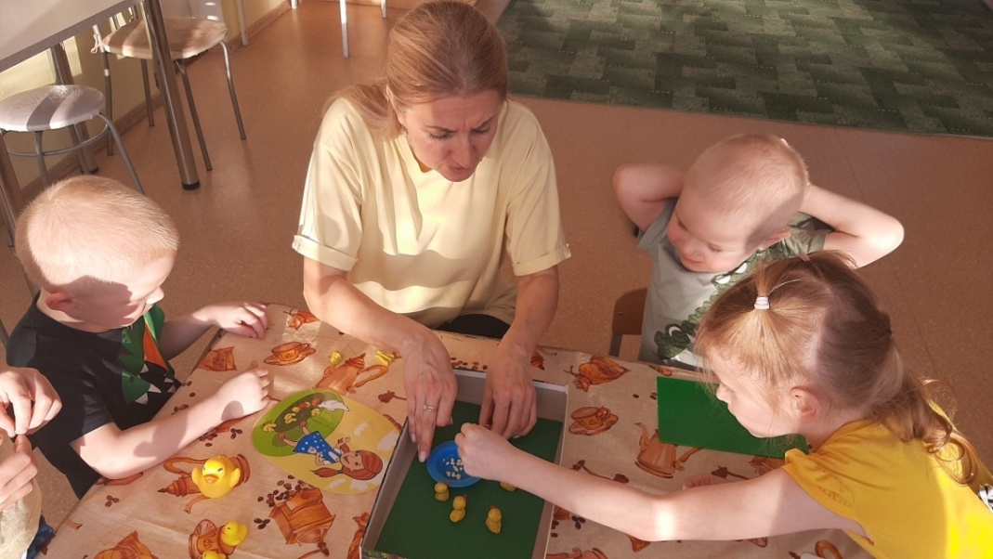
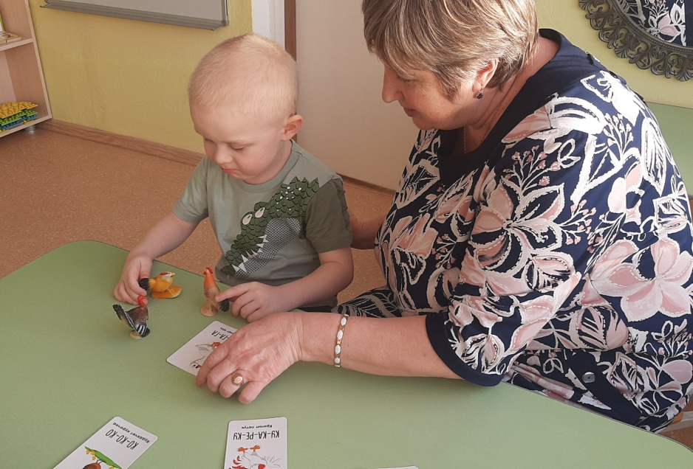
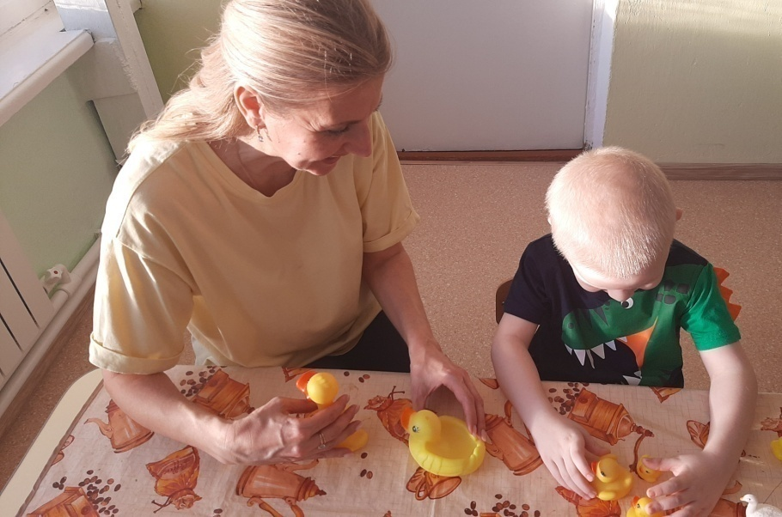
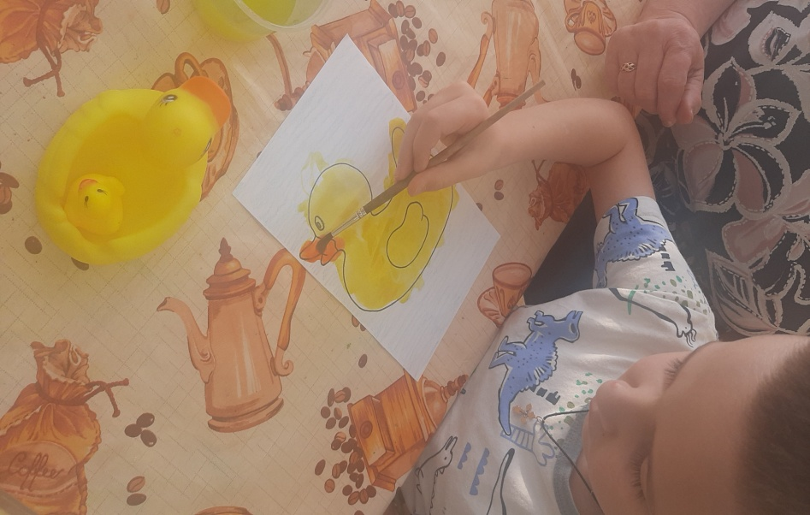
Интегрированное занятие «На птичьем дворе» совместно с учителем-логопедом
и воспитателями)

Slide 10
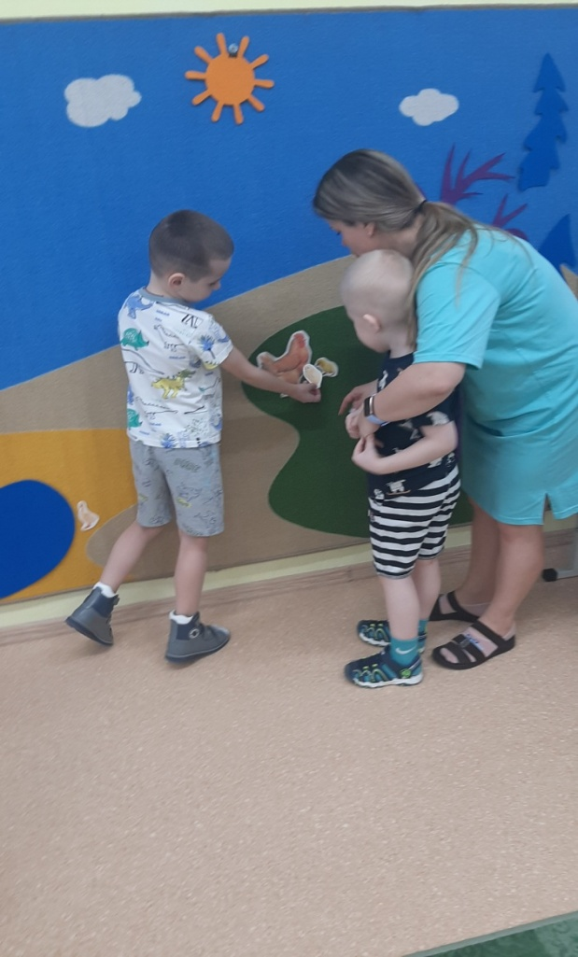
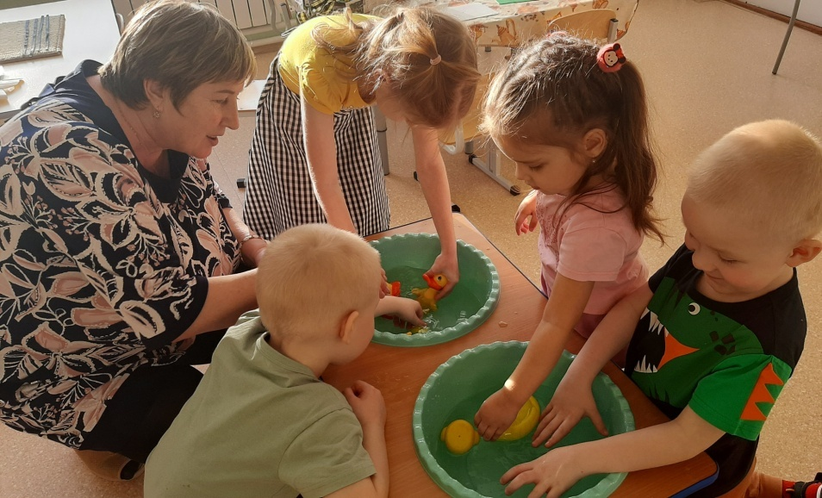
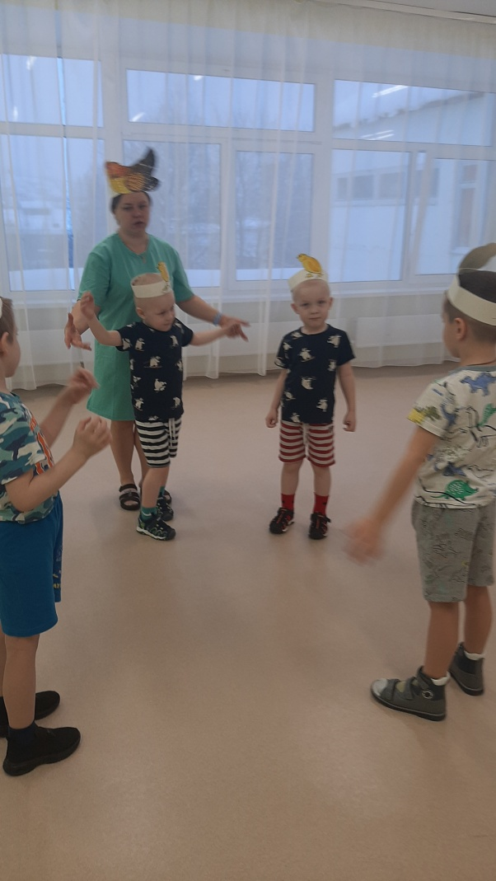
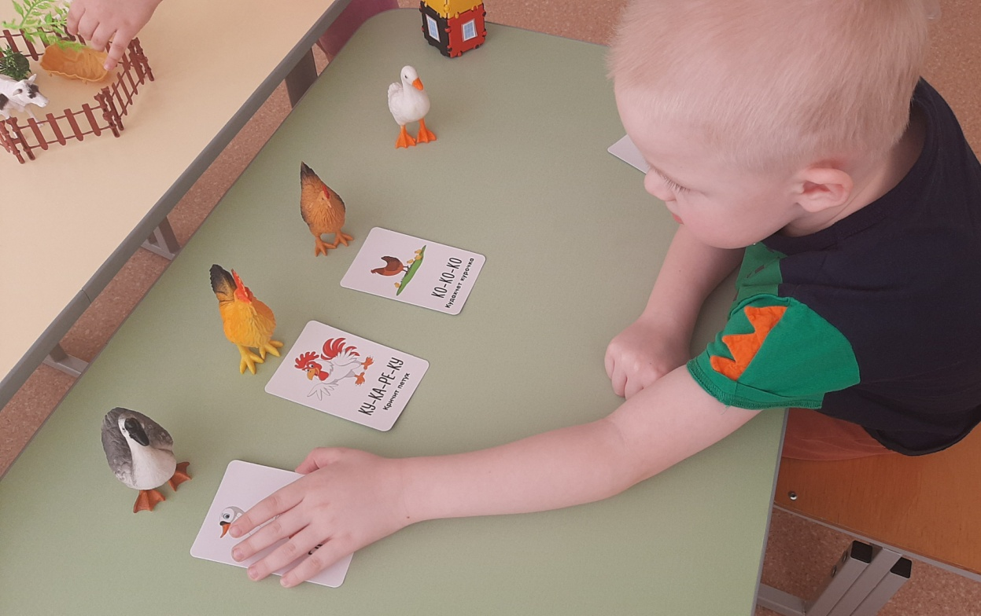

Slide 11
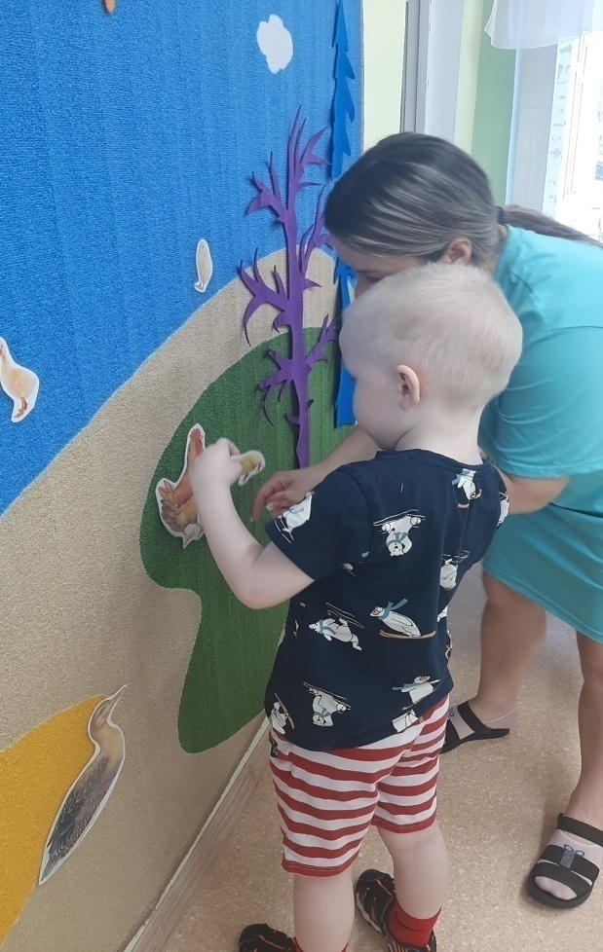
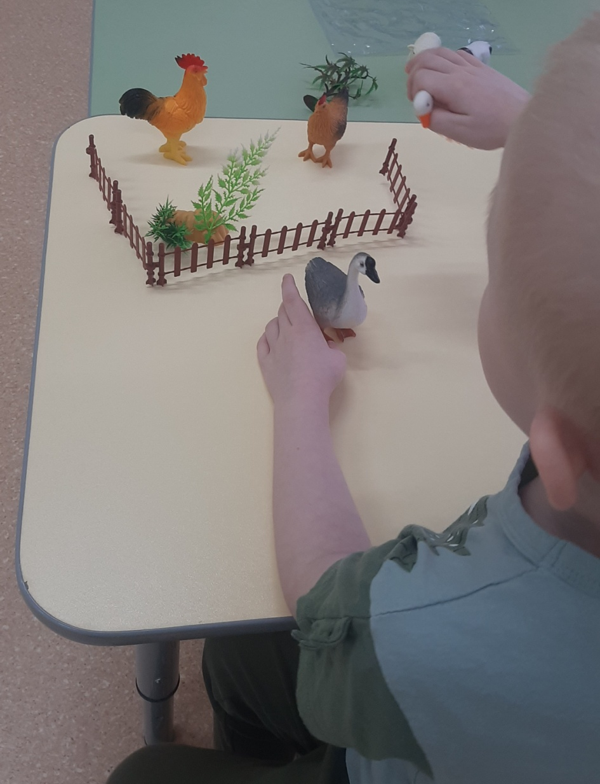
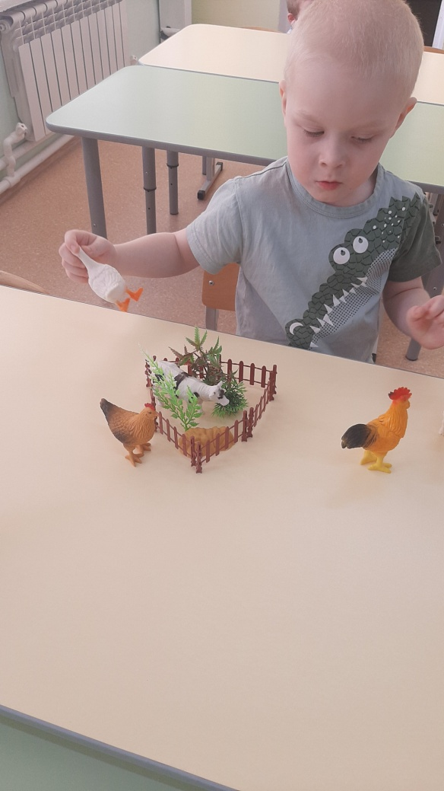

Slide 12
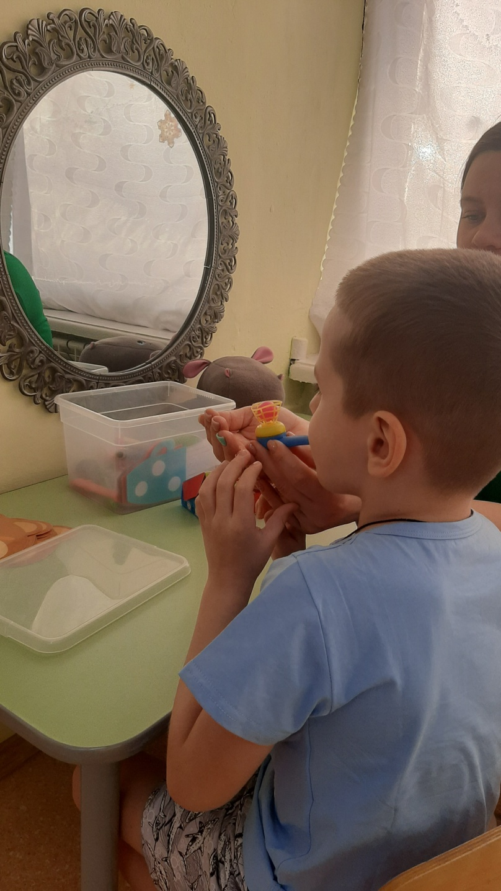
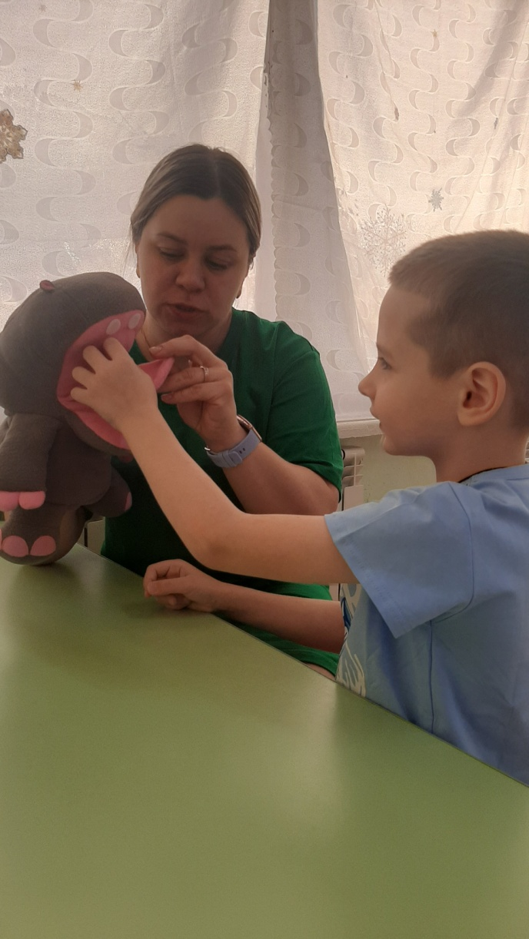
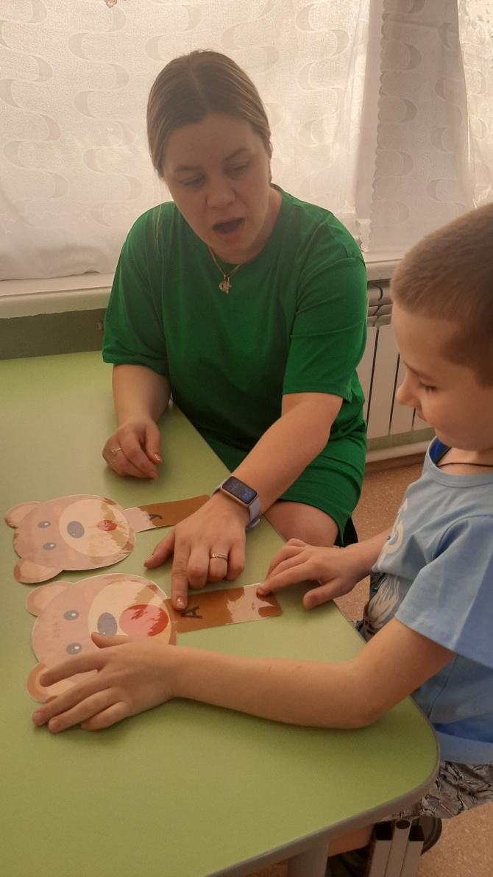
Индивидуальная работа по заданию логопеда

Slide 13
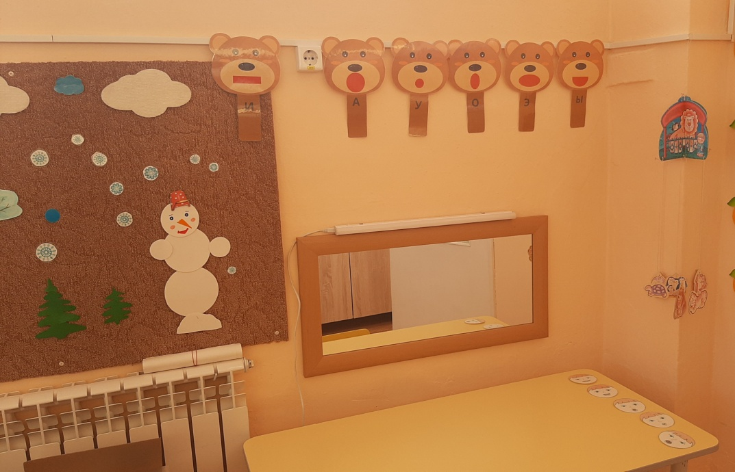
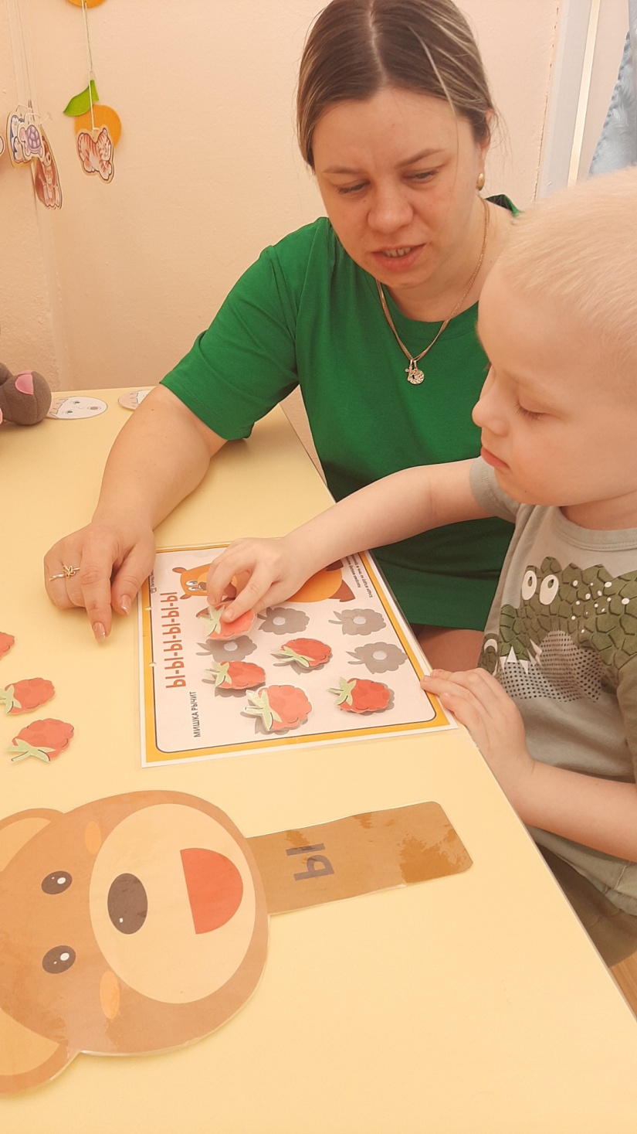
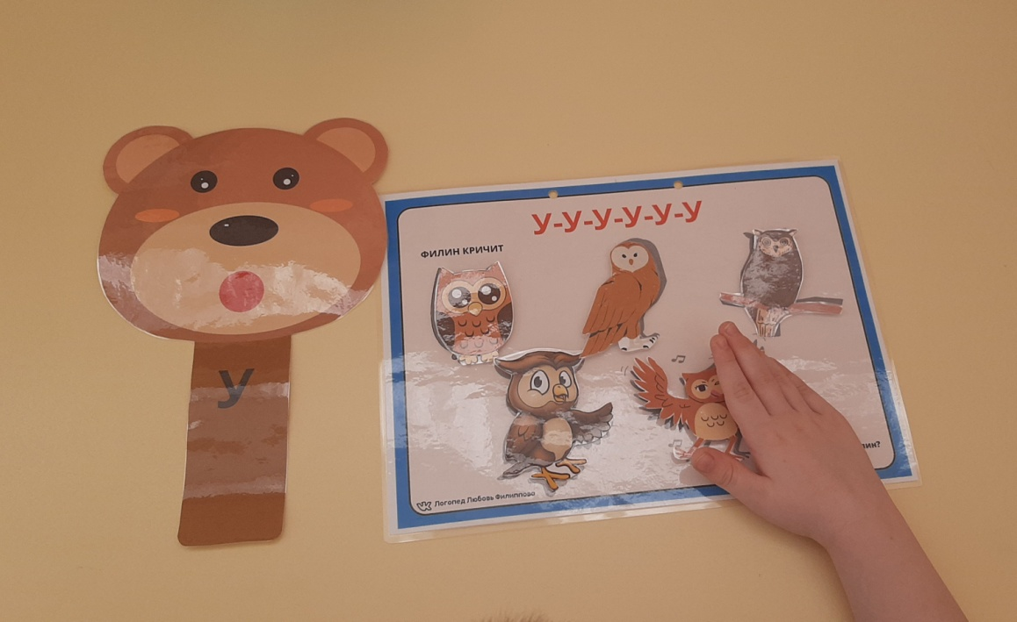
Индивидуальная работа по заданию логопеда

Slide 14
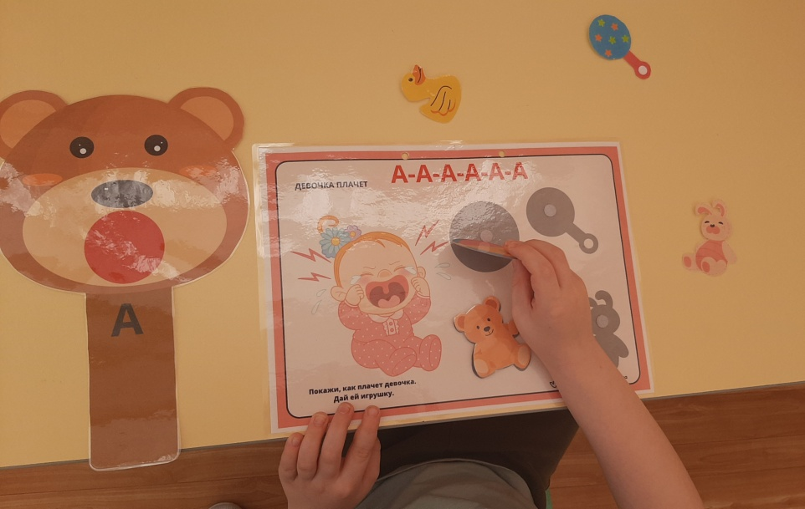
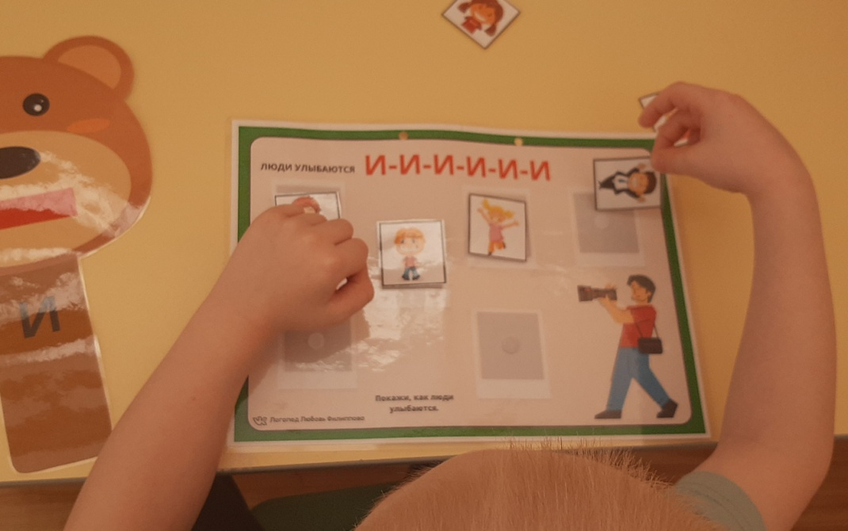
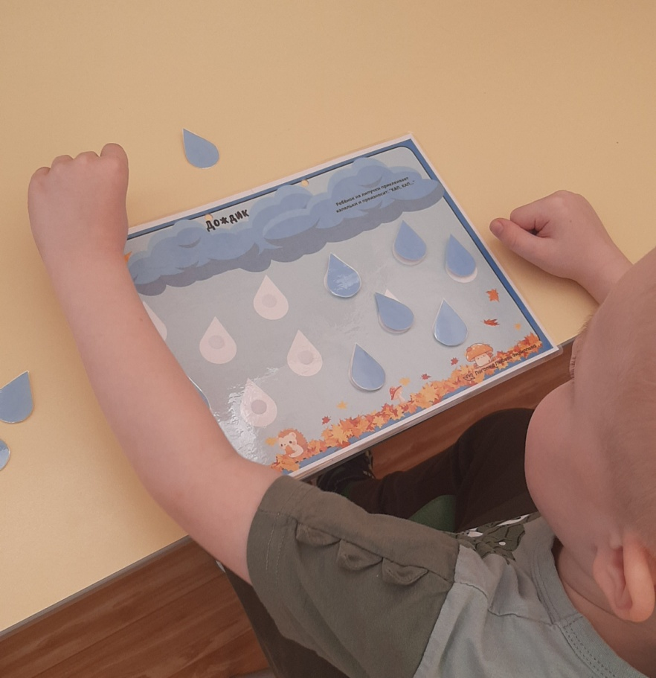
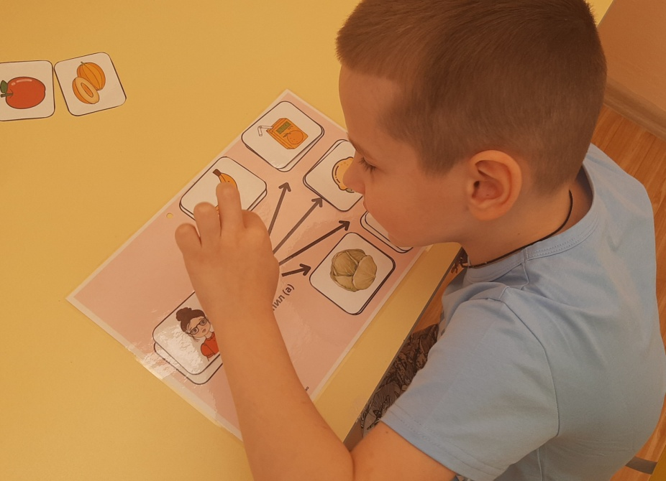

Slide 15
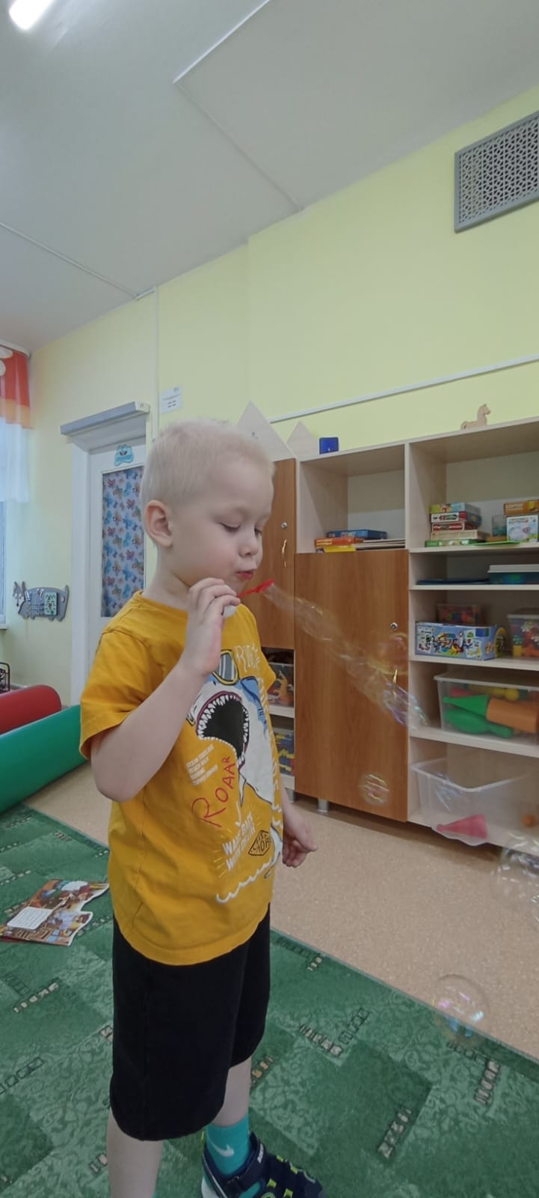
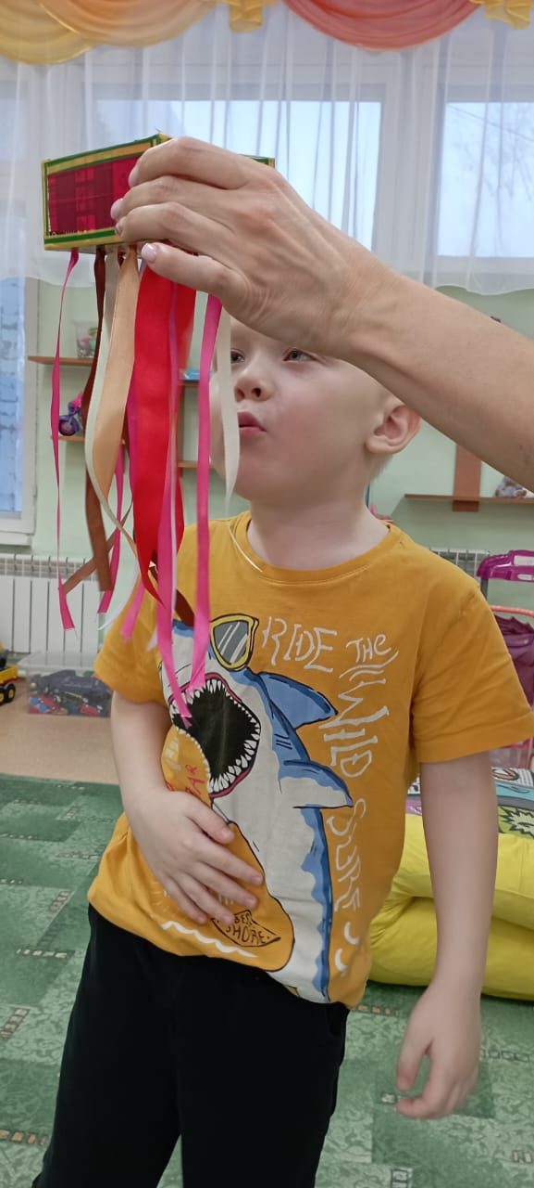
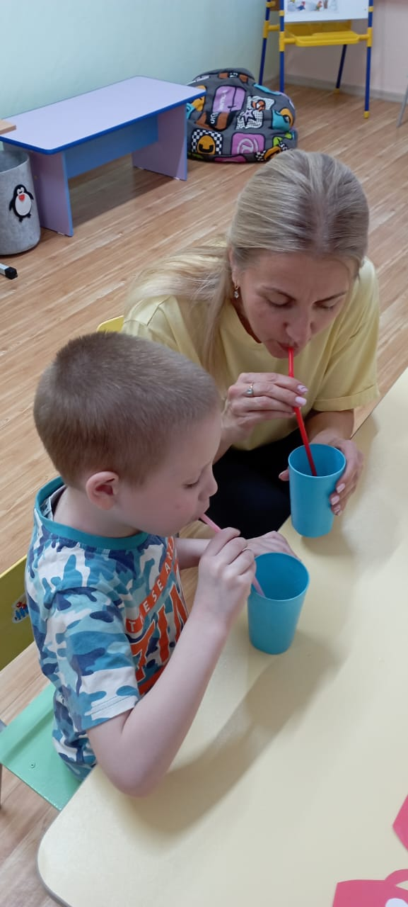
Упражнения на речевое дыхание

Slide 16
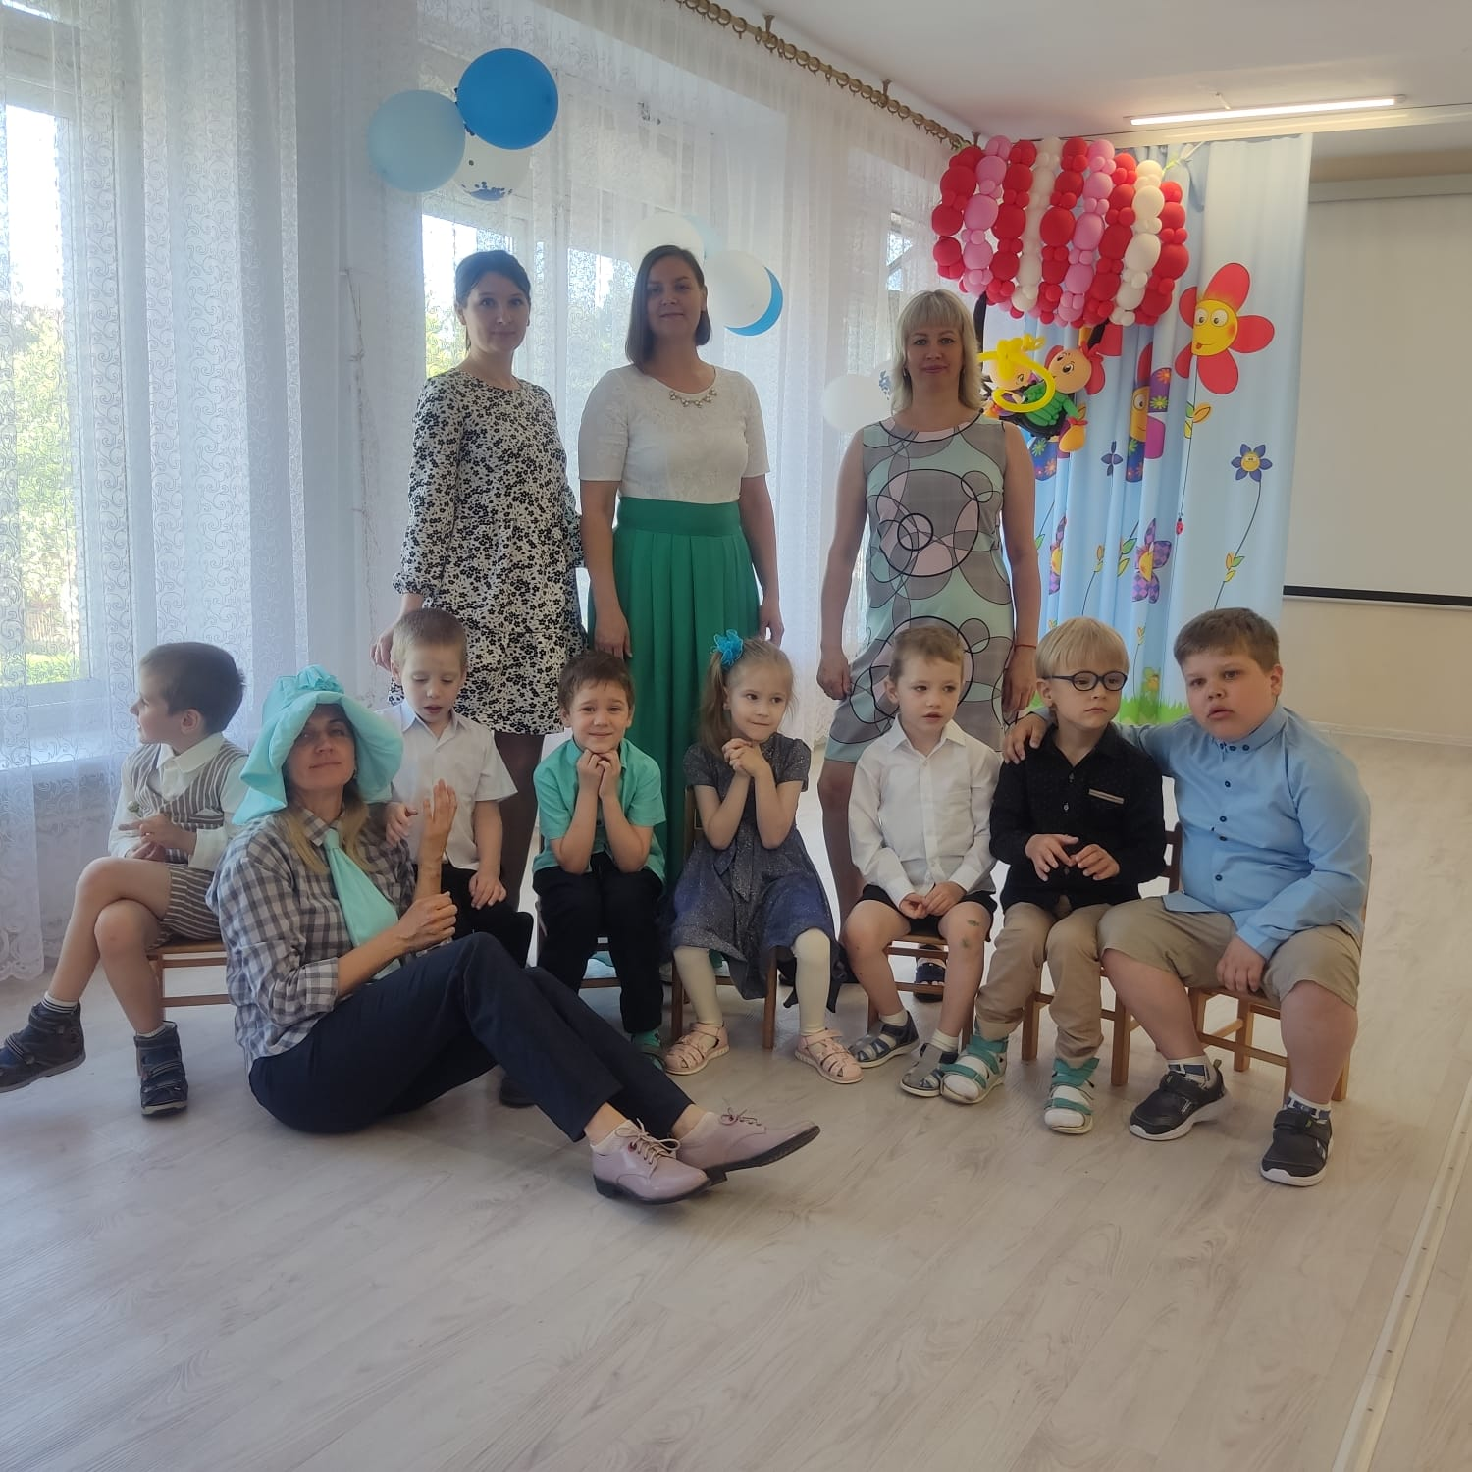
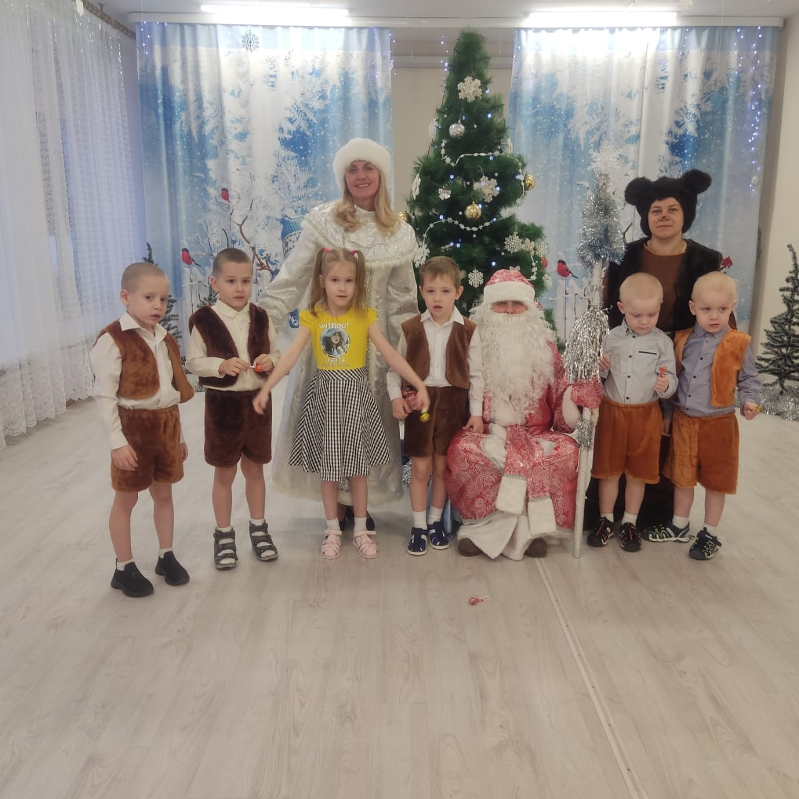
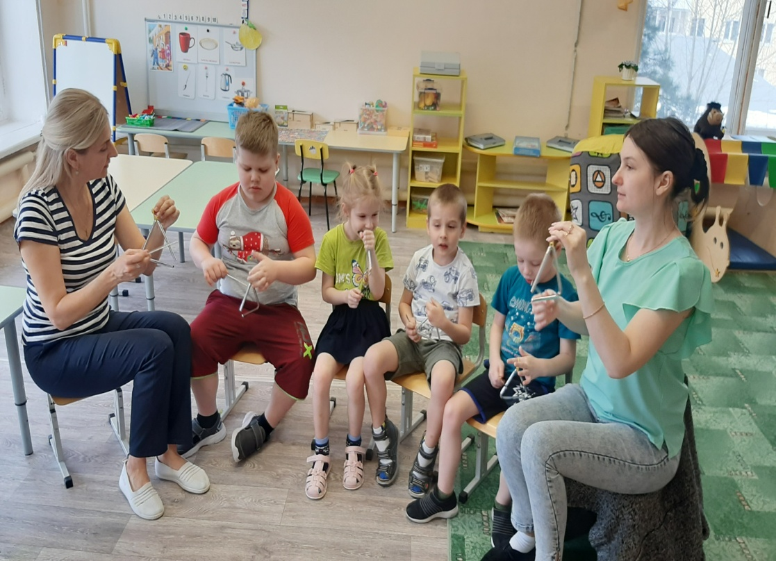
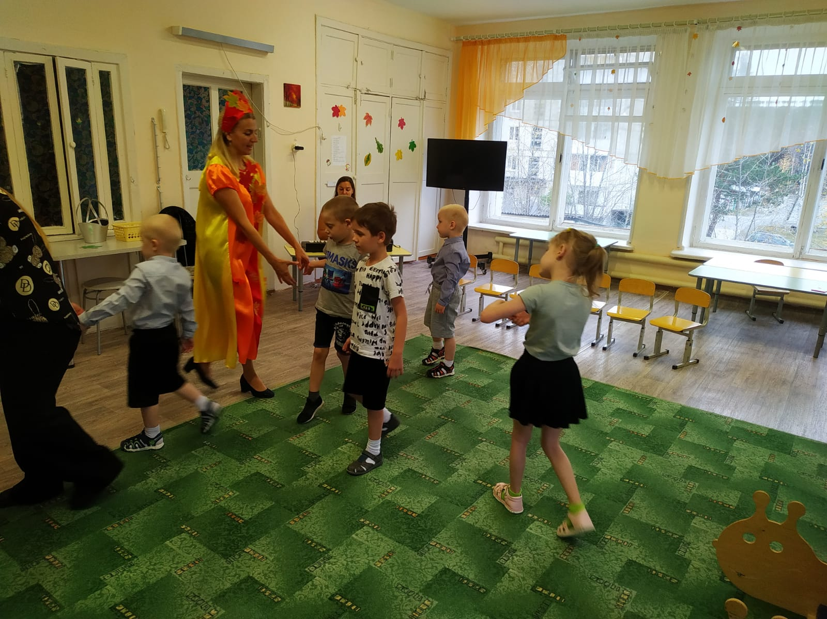
Совместные праздники и развлечения

Slide 17
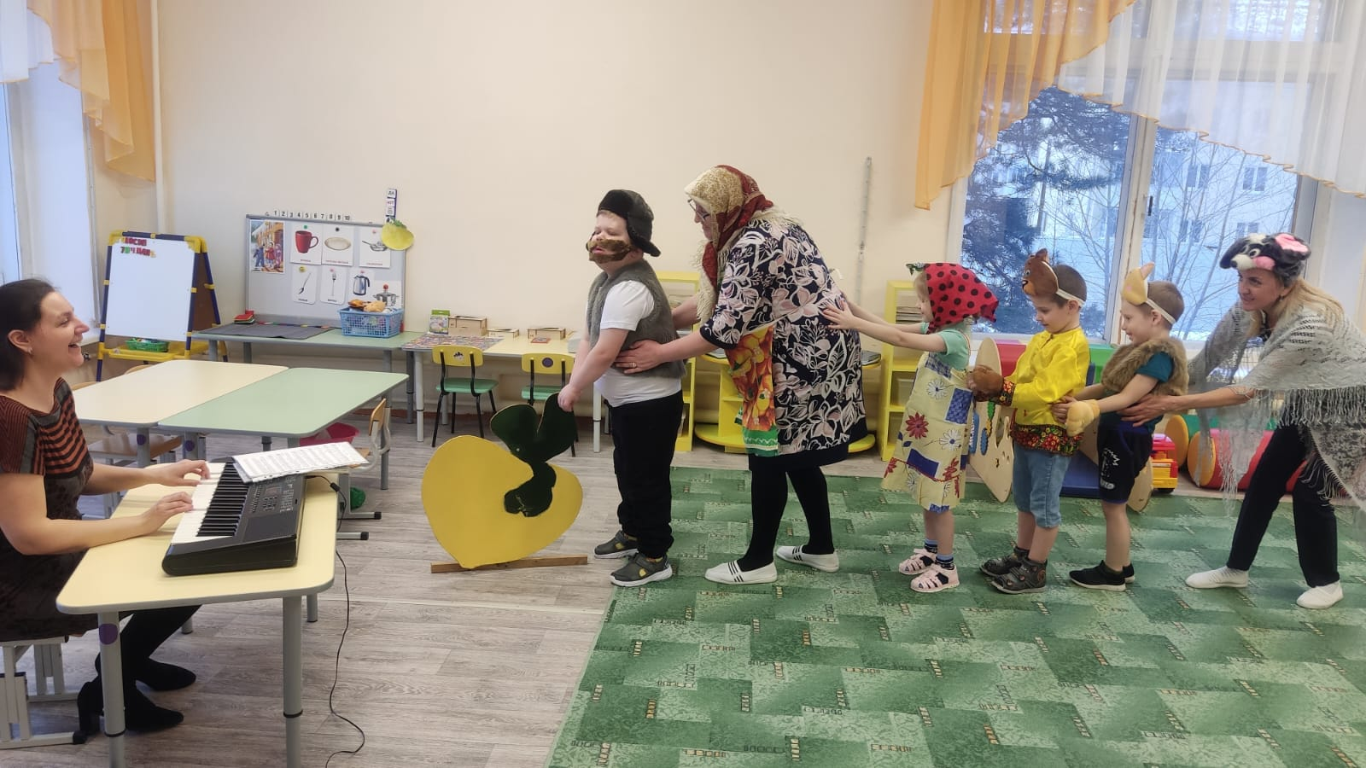
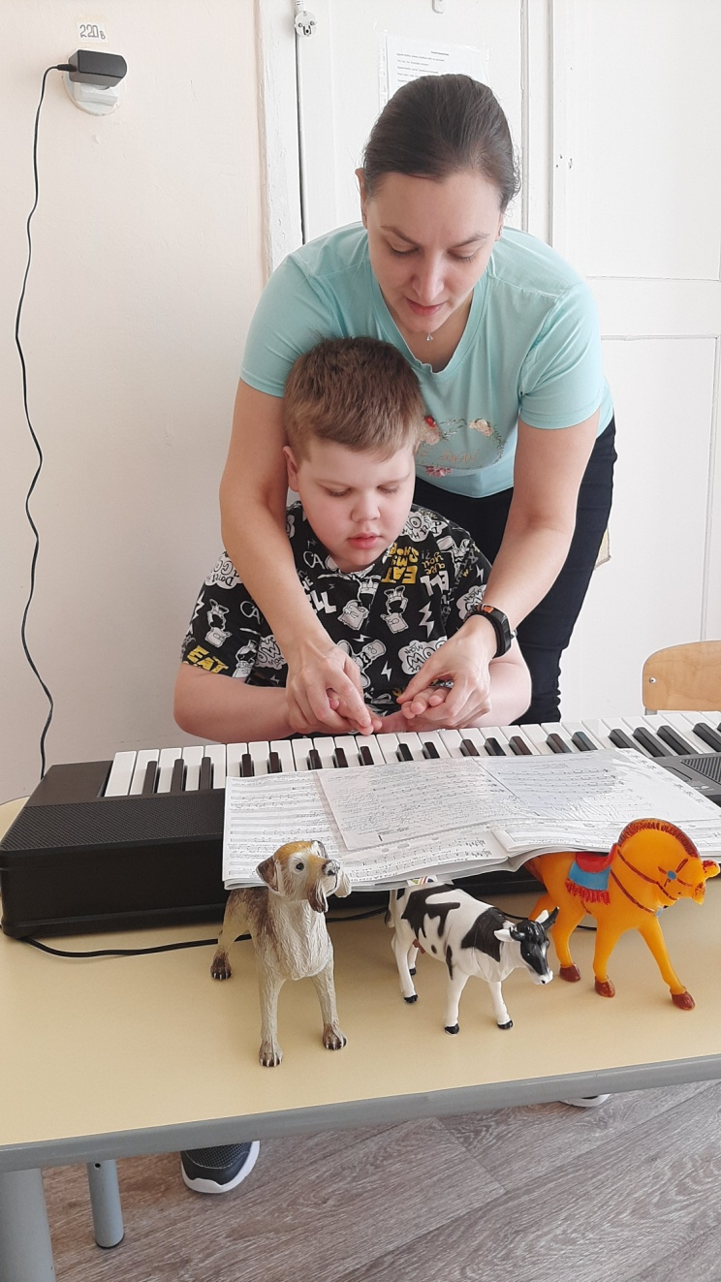
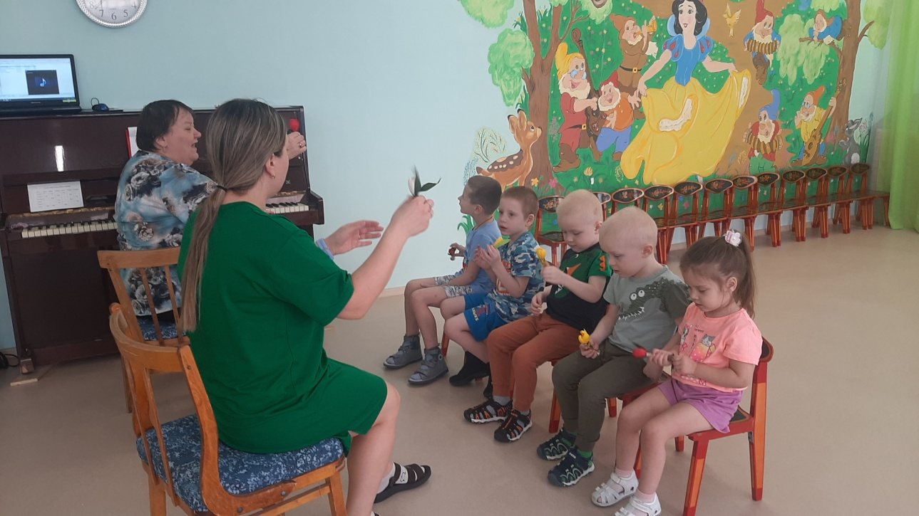
Инсценировка сказки «Репка»
Совместные музыкальные занятия

Slide 18
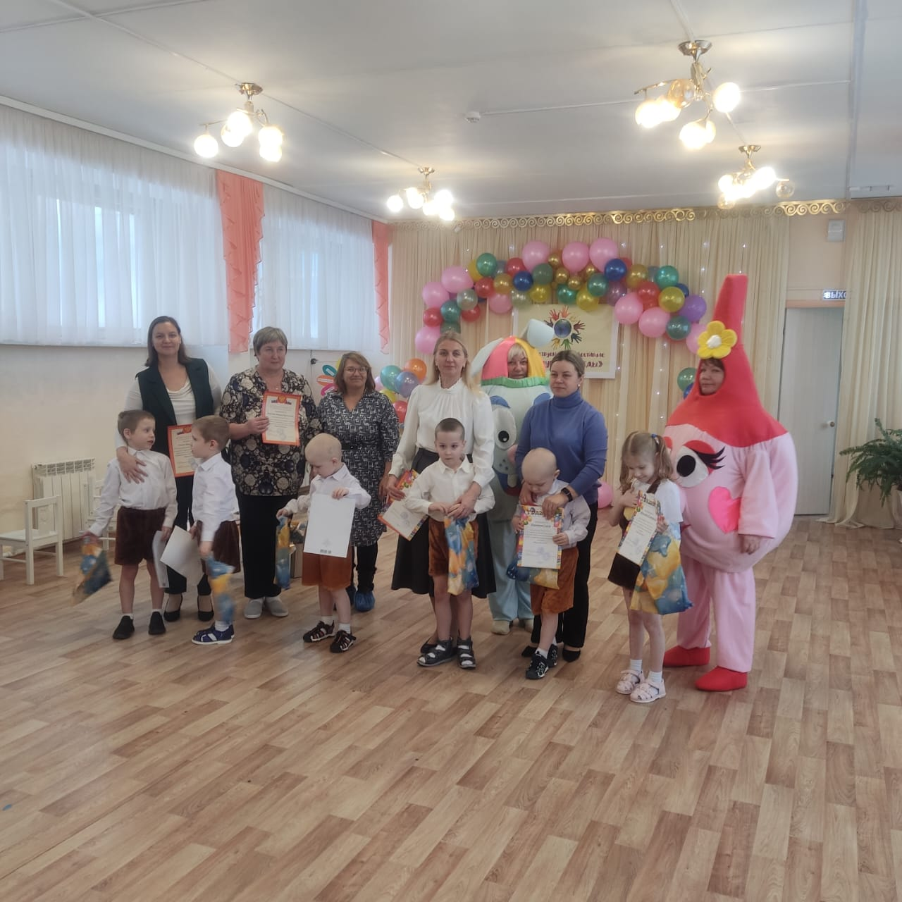
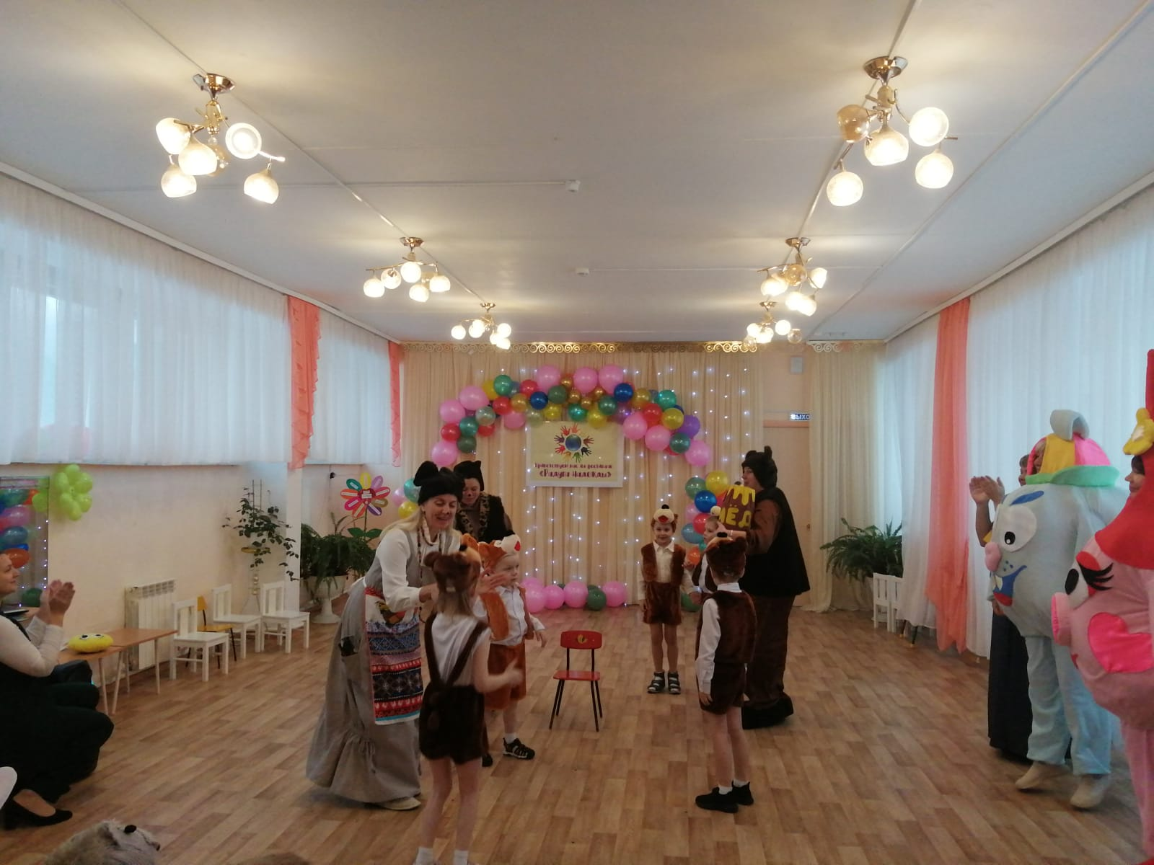
Фестиваль «Радуга Надежды» для детей с ограниченными возможностями здоровья.
Танец «Веселая семейка»

Slide 19
СПАСИБО ЗА ВНИМАНИЕ!

